Slide 1
Attīstības plānošanas sistēmas izmaiņas, Latvijas ilgtspējīgas attīstības stratēģijas līdz 2050.gadam un Nacionālā attīstības plāna 2028.-2034.gadam izstrāde
Nevalstisko organizāciju un Ministru kabineta sadarbības memoranda īstenošanas padomes sēde
2026. gada 26.augustā
Vladislavs Vesperis
Pārresoru koordinācijas departamenta
Valsts attīstības nodaļas vadītājs, Dr.oec

Slide 2
      attīstības plānošanas sistēmas izmaiņas
      Līdzšinējie novērtējumi un izpētes
      LV2050 un NAP2034 izstrāde un sabiedrības līdzdalība

Slide 3
      attīstības plānošanas sistēmas izmaiņas

Slide 4
Kādēļ rosinātas izmaiņas attīstības plānošanas sistēmā
Attīstības plānošanas saskaņošana ar jauno četrgadu budžeta ciklu
Virzība uz sniegumā balstītu budžeta veidošanu (performance based budgeting)
Politikas plānotāju, politiķu, sabiedrības pieprasījums sistēmas vienkāršošanai
Finansējuma iezīmēšana pamatnostādnēs ārpus NAP finanšu ietvara bieži nepamatota un ātri zaudē aktualitāti

Slide 5
Galvenās izmaiņas
Atteikšanās no pamatnostādnēm, ļaujot izstrādāt nozaru stratēģijas
Stratēģija ir īss vizionārs plānošanas dokuments par iespējamo politikas attīstību/izmaiņām/mērķiem konkrētā politikas jomā ar aplēsēm par indikatīvo finanšu ietekmi un avotiem
Stratēģijas izstrāde ir ministrijas izvēle par politikas iniciatīvām attiecīgajā jomā
Stratēģijas saturs (nozares attīstība, politikas rezultāti, virzieni un galvenās izmaiņas, stratēģiskie projekti) vēlāk tiek integrēts nozaru politikas plānos
Nozaru politikas plāni balstīti uz jomai reālistiski pieejamo finansējumu un saistīti ar valsts budžetu
Vienkāršota konceptuālā ziņojuma un plāna struktūra

Slide 6
Attīstības plānošanas sistēmas nākotne – kā vīzija veido budžetu
Horizonts 2 / LV 2050
Valsts/ nozaru attīstības virzieni
Horizonts 1 / NAP 2034
Investīciju cikls
Pārmaiņas un reformas
Mērķu KPI
Nozaru stratēģijas
Vidēja termiņa budžets un konkrēti projekti, politikas iniciatīvas
Šodiena / nozaru plāni (2028 -2031)
4 gadi
Stratēģija nosaka virzienu, nevis detalizētu rīcību. Tā ir mēraukla lēmumu pieņemšanai/ resursu sadalei.

Slide 7
Izmaiņas attīstības plānošanas sistēmā
MK noteikumu Nr.737 grozījumi nodoti starpinstitūciju saskaņošanai visām ministrijām (termiņš 19.08.2026)
Saskaņots bez iebildumiem un priekšlikumiem - AIM un ĀM
Saskaņots ar priekšlikumiem - SM un ZM
Atzinumi ar iebildumiem – EM, FM, IEM, IZM, KEM, KNAB, KM, LM, TM, VM, VARAM
Saņemti atzinumi ar iebildumiem no LPS, Latvijas Pilsoniskās alianses, Latvijas Izvērtētāju asociācijas
Saņemts saskaņojums ar priekšlikumiem no Latvijas Jaunatnes padomes,

Slide 8
      Līdzšinējie novērtējumi un izpētes

Slide 9




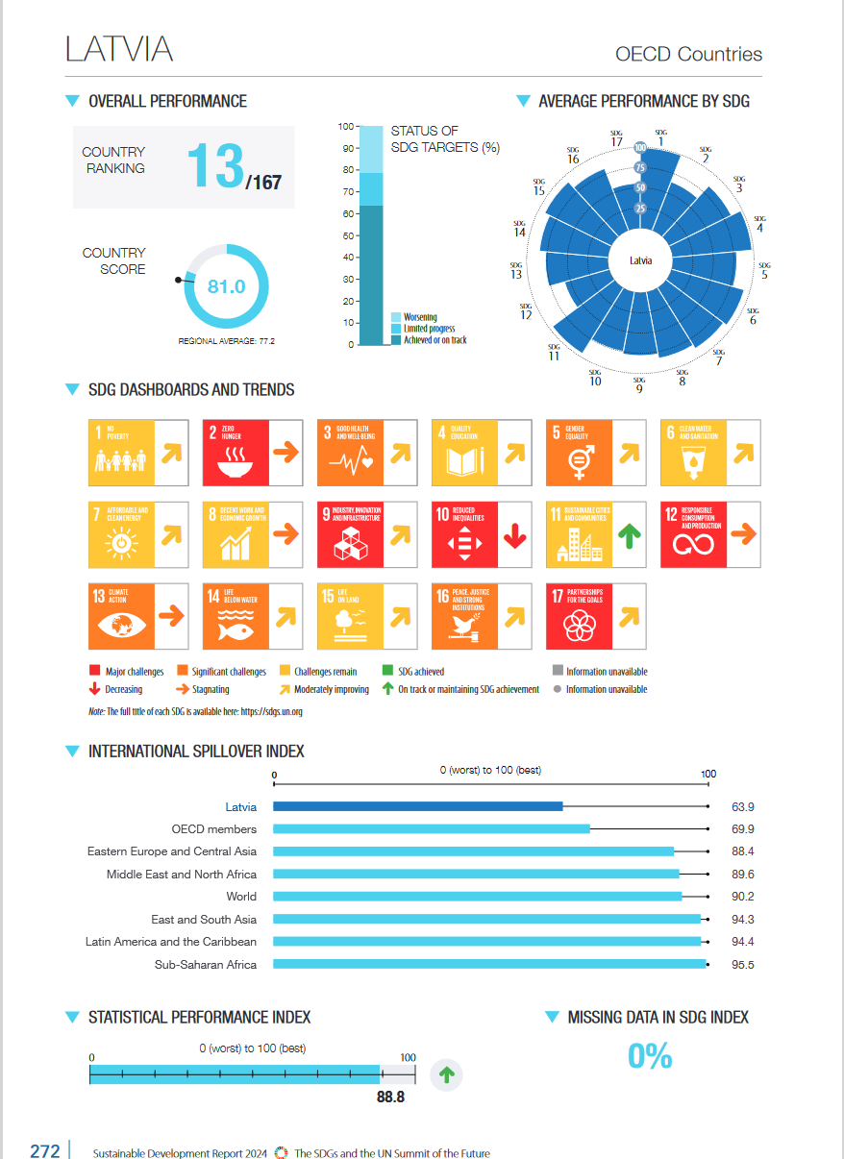



Starptautiskie novērtējumi un reitingi – dažāds skatījums uz Latvijas sniegumu
Izglītība, labklājība, sabiedrība, veselība
Ekonomika, konkurētspēja, inovācijas
Digitalizācija un tehnoloģijas
Pārvaldība, institūcijas, finanšu ilgtspēja
Vide un ilgtspēja
Interešu līdzsvarošana vides, ekonomikas un sociālajā jomā
DROŠĪBA

Slide 10
NAP2027 mērķu sasniegšanas progress
Mērķi/novērtējumi |  |  |  |  |  | N/A
Kopā = 146 | 55 | 20 | 12 | 11 | 31 | 17
Kopā = 100 % | 37,7 % | 13,7 % | 8,2 % | 7,5 % | 21,3 % | 11,6 %
51,4% NAP2027 mērķu –
virzība uz tiem ir pozitīva
8.2% NAP2027 mērķu –
bez noteiktas virzības
28,8 % NAP2027 mērķu sasniegšanas varbūtība ir zema vai mērķa sasniegšana nebūs iespējama
11,6 % NAP2027 mērķu nav aktuālu datu, rādītāji vairs netiek aktualizēti, dati nav salīdzināmi datu ieguves metodoloģijas izmaiņu dēļ
Avots:
Ministru prezidentes Evikas Siliņas ikgadējais ziņojums Saeimai par Ministru kabineta paveikto un iecerēto darbību
Ziņojums par Latvijas ilgtspējīgas attīstības stratēģijas līdz 2030. gadam un Nacionālā attīstības plāna 2021.–2027. gadam īstenošanu un valsts ilgtspējīgu attīstību, 2026/03/12

Slide 11
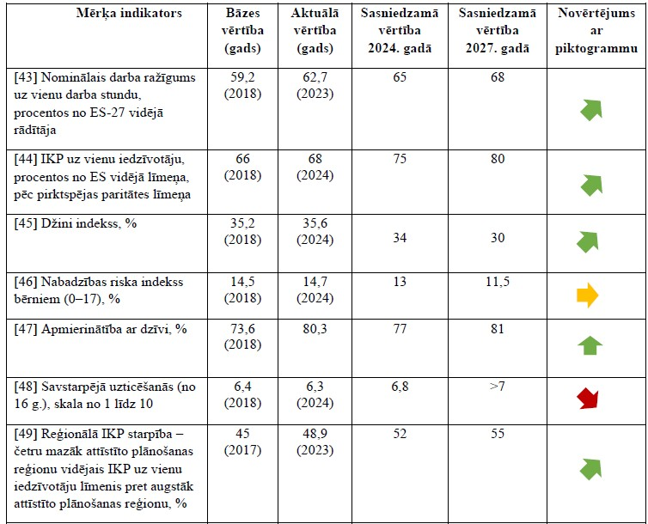
NAP2027 stratēģisko mērķu sasniegšanas progress

Slide 12
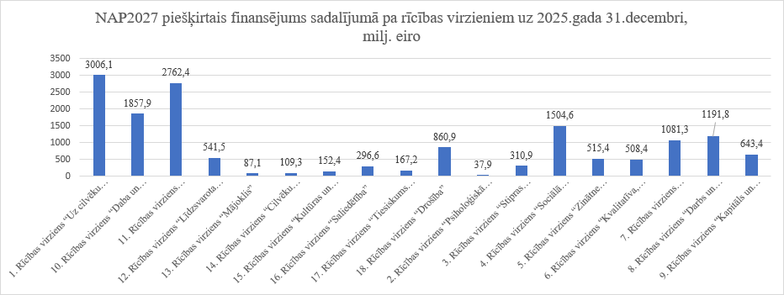
NAP2027 finanses
Periodā no 2021.-2025.gadam tika konstatēta atbilstība NAP2027 kopumā 2289 atbalstītajiem unikālajiem investīciju pasākumiem ar kopējo finansējumu 16,5 mljrd. eiro.

Slide 13
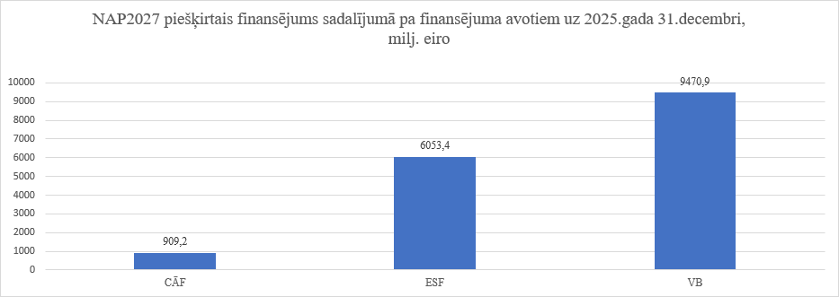
NAP2027 finanses #2

Slide 14



LV2050 — ANALIZĒTI DEVIŅI VIRZIENI
Cilvēk-kapitāls
SAKARĪBU TIPI
Pilsoniskā sabiedrība
Tehno-loģijas
Iespējotājs
A padara B iespējamu
Katalizators
A paātrina B attīstību
Pārvalde
PASTĀVĒŠANA
LABKLĀJĪBA
VALODA/KULTŪRA
Konkurēt-spēja
Kritisks
A ir priekšnoteikums B
Abpusējs
A un B pastiprina viens otru
Spriedze
A un B ir trade-off
Vide
Inovācijas
Sinerģija
A+B > A + B atsevišķi
Kulturāls
Vērtību dimensija
Drošība
Finanšu sistēma

Slide 15
NAP2034 ietvars/ avots
publiskie ieguldījumi (VB)
ES daudzgadu budžets
2028.-2034. (MFF)
      jādefinē, ņemot vērā
      NAP2027 un nozaru politiku vidusposma izvērtējumi
      Latvijas Universitātes pētījums » Stratēģiskais ietvars valsts attīstības plānošanai «LATVIJA 2050»
      Ģeopolitisko izmaiņu ietekme
      Attīstības tendences:
      uzticēšanās krīze/ polarizācija
      vecumstruktūras izmaiņas
      migrācija un urbanizācija
      nākotnes darba tirgus izmaiņas/ MI
      klimata vienošanos politiku ietekmes
      ekonomikas/ uzņēmumu attīstības stratēģijas

Slide 16
      LV2050 un NAP2034 izstrāde un sabiedrības līdzdalība

Slide 17
LATVIJA 2050 STRATĒĢIJAS NOZĪME
Stratēģiskās izvēles valsts attīstībai
LV2050 ir ceļvedis un kompass, kas augstas nenoteiktības apstākļos palīdz pieņemt izsvērtus, konsekventus un uz sabiedrības attīstības nākotni vērstus lēmumus.
Instruments ilgtermiņa pārvaldībai
LV2050 noteiks pamatvērtības, valsts prioritātes un nākotnes ekonomikas modeli — iezīmējot pārmaiņu un ieguldījumu iespējamos virzienus.
Stratēģiskās pēctecības garantija
LV2050 ir ilgtermiņa atsauces dokuments, kas pārsniedz vēlēšanu ciklus, nodrošinot politikas konsekvenci.
Uz pierādījumiem balstīta lēmumu pieņemšana
Balstoties uz pētījumiem, sabiedrības dialogu un globālajām tendencēm, LV2050 atbalsta pamatotas rīcības ar īstermiņa un vidēja termiņa lēmumiem virzoties uz nākotnes vīziju.
Sabiedrības iesaiste
Iedzīvotāji no visiem reģioniem jau ir devuši ieguldījumu, piedaloties dialogos, domnīcās un sabiedriskajos forumos. LV2050 top izmantojot dažādas sabiedrības iesaistes platformas.
Sociāls līgums, ne valdības plāns
LV2050 noteiks kopīgus nacionālos mērķus. Tā ir uz vērtībām balstīta vienošanās, kam jānosaka nākotnes ieguldījumi.
Skaidri mērķi un aktīvs monitorings
LV2050 - uz rezultātu sasniegšanu orientēta stratēģija ar izmērāmiem mērķiem, caurspīdīgu progresa monitoringu.

Slide 18
KAS ir NAP(2034)?
KUR vēlamies nokļūt?
KĀ to sasniegt?
Politiska un operacionāla stratēģija – galvenās izvēles UN PAMATS es un valsts BUDŽETA INVESTĪCIJĀM
Valsts attīstības vīzija un virsmērķis
Prioritātes – stratēģiskie mērķi
Rīcības virzieni/ uzdevumi katrā prioritātē
Sasniedzamie rīcības virzienu/ politiku rezultāti
Indikatīvie finanšu ieguldījumi/ lielie projekti ar KPI/ atdeve/ tīrā ietekme uz politiku rezultātiem
Atbildīgās institūcijas
Īstenošanas, uzraudzības un novērtēšanas process

Slide 19
LV2050/NAP2034 izstrāde
      Nacionālā attīstības padome
      LV2050 stratēģijas un NAP2034 dokumentu projektu virzītājs politiskajiem lēmumiem
      LV2050/NAP2034 ekspertu darba grupa
      LV2050 stratēģijas un NAP2034 dokumentu projektu apspriešanas forums
      Tematiskās darba grupas
      Provizoriski iespējamās NAP2034 darba grupas (katra līdz 10 ekspertiem, Valsts kancelejas ekspertu vadībā izstrādā NAP2034 prioritāšu saturu)
      Drošība
      Paaudžu atjaunotne, Izglītība un prasmes, Veselība un sociālā drošība
      Produktīva tautsaimniecība, Tehnoloģijas un digitalizācija, Inovācija
      Publiskā pārvalde, Reģionālā politika, Pilsoniskā sabiedrība
      Kultūra
      Vides ilgtspēja, klimats un enerģija

Slide 20
LV2050/ NAP2034 ekspertu darba grupa
      LV2050/ NAP2034 ekspertu darba grupas sastāva veidošanas kritēriji:
      Ekspertīze LV2050 attīstības virzienu jomās;
      Valsts, NVO, akadēmiskā sektora un privātā sektora līdzsvarota pārstāvība
      LV2050/NAP2034 ekspertu darba grupa:
      Sociālie partneri – LDDK un LBAS;
      Ministriju pārstāvniecība;
      Četras Zinātnes universitātes;
      NVO eksperti – LTRK, FICIL, LPS, LLPA, LPA, LAPAS, LJZA, LOSP, LMIB, JAL, DAIF, PDF, FLA, Providus;
      individuāli jomu eksperti.

Slide 21
LV2050 kodols
      Vienpadsmit attīstības virzieni + telpiskās attīstības perspektīva
      Drošība
      Paaudžu atjaunotne
      Izglītība un prasmes
      Veselība un sociālā drošība
      Produktīva tautsaimniecība
      Publiskā pārvalde un reģionālā politika
      Tehnoloģijas un digitalizācija
      Inovācija
      Pilsoniskā sabiedrība
      Kultūra
      Vides ilgtspēja, klimats un enerģija

Slide 22
LV2050 kodola attīstības virzienu saturs
      katrs attīstības virziens ietver:
      mērķi, izaicinājumi, izšķiršanās jeb izvēles, rīcības virzieni un uzdevumi, rezultatīvie rādītāji
      telpiskās attīstības perspektīva ietver:
      vēlamā apdzīvojuma struktūra un tās attīstības nosacījumi, nacionālas nozīmes infrastruktūras teritorijas un objekti, nacionālas nozīmes teritorijas, nacionālo interešu telpas.

Slide 23
NAP2034 kodols (izstrādes procesā)
      NAP2034 Pamats ir LV2050 kodola saturs – attīstības virzieni, to mērķi un rezultatīvie rādītāji
      NAP2034 kodolā iekļaujami tie LV2050 kodola rīcības virzieni un tajos ietvertie uzdevumi, kuri prioritāri īstenojami īstermiņā un vidējā termiņā nākamajā programmēšanas periodā - 2028.-2034.gada laikā.
      NAP2034 kodolā ietvertie rīcības virzieni un uzdevumi tiek detalizēti izvērsti konkrētās īstenošanas aktivitātēs un investīciju projektos ar skaidri definētiem iznākuma rezultātiem un ietekmi uz politikas rezultātiem

Slide 24
LATVIJA 2050 / NAP2034
BŪTISKĀKIE IZSTRĀDES POSMI
01
08
09
02
03
04
07
06
Sagatavošanās un analītiskais pamats
Stratēģijas un NAP ietvara izstrāde
Satura līdzradīšana
Latvija 2050 un NAP2034
1. redakcija
Stratēģijas un NAP apstiprināšana
Turpmāka komunikācija un sabiedrības iesaiste
SIVN izstrāde
Publiskā apspriešana
LATVIJA 2050 un NAP2034 izstrāde
LU pētījuma un dialoga apļu kopsavilkums, ietvara akceptēšana
Ekspertu, institūciju, sabiedrības, jaunatnes iesaiste, komunikācijas aktivitātes, tiešsaistes līdzdalības rīki u.c.
Ekspertu piesaiste, pārskata sagatavošana un alternatīvu izvērtēšana, atzinuma saņemšana
Publiskā stratēģijas un SIVN apspriešana, secīga stratēģijas gala redakcijas sagatavošana
Latvija 2050un NAP2034 apstiprināšana Saeimā
LU pētījums un dialoga apļu veikšana
Stratēģijas pirmās redakcijas (teksta) izstrāde, LV2050 projekts, grafiskie risinājumi
Informācija sabiedrībai par stratēģijas būtību, mērķu izpildi
Līdz 31.08.
Līdz 30.09.
Līdz 31.12.
Līdz 31.12.
Līdz 01.03.
Līdz 31.05.

Slide 25
Ar atbildību par Latvijas nākotni!

